Slide 1


第十章 开放经济的短期均衡
1.蒙代尔—弗莱明模型
2.浮动汇率制下的小国开放经济
3.固定汇率下的小国开放经济
4.利率差异与价格变动
5.大国开放经济的短期模型

Slide 2
第七章和第八章讨论了封闭经济中总需求的情况。总需求分析的关健假定是：在短期内，价格水平是固定的，经济中的产出由需求水平决定。本章将把这样一种基于短期的分析推广到开放经济环境下。在第六章中，我们曾对开放经济及其中的经济政策作过分析，但那是从长期的角度进行分析，我们需要注意第六章与本章在假设条件、模型构造及结论等方面的区别。
本章试图说明财政政策和货币政策如何在短期内影响一个开放经济的总收入。为此，将着重介绍蒙代尔—弗莱明模型(Mundell—Fleming model)。该模型是IS—LM模型在开放经济条件下的推广。通过该模型，我们将了解短期内开放经济的表现与汇率制度密切相关。并将分别介绍浮动汇率和固定汇率下开放经济的运行。

Slide 3
本章第一节介绍蒙代尔—弗莱明模型的基本框架；第二节分析浮动汇率下的小国开放经济；第三节研究固定汇率制度下的小国开放经济；在第四节中，考察价格变动下的蒙代尔—弗莱明模型，并从中推导出总需求曲线；第五节分析大国开放经济的短期均衡。

Slide 4
第一节 蒙代尔—弗莱明模型
蒙代尔—弗莱明模型建立于20世纪60年代。由罗伯特•蒙代尔(Robert A.Mundell)和马修斯•弗莱明(Marcus Fleming)各自所作的工作结合而成。蒙代尔在其1968年的《国际经济学》一书中将传统的IS—LM模型推广到了开放经济条件下。弗莱明则在其1962年为世界银行所作的工作报告中分析了财政政策和货币政策在固定汇率和浮动汇率下的作用。
与IS—LM模型一样，蒙代尔—弗莱明模型假定价格在短期内是不变的，经济中的产出完全由有效需求决定。其次，该模型假定货币是非中性的，即人们持有货币不仅有交易性动机，而且还有预防性和投机性的动机。因此，货币需求不仅与收入相关，而且与实际利率负相关。最后，该模型假定商品和资本可以在国际间完全自由流动，资本的自由流动将消除任何国内市场和世界市场上的利率差别。因此，国内的利率与世界市场上的利率是一致的。

Slide 5
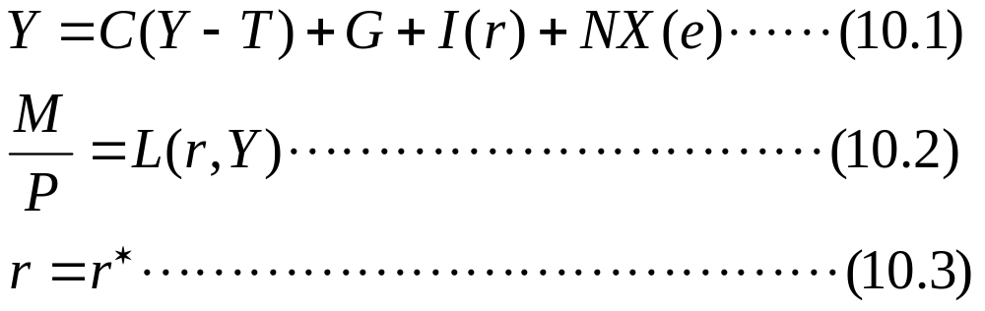
根据这些假设，我们可以得到以下三个方程：
我们可以用这三个方程完整地描述蒙代尔—弗莱明模型。
方程(10.1)描述了商品市场的情况。该方程右边是构成总需求的四项。产出等于各项需求之和，这说明商品市场是均衡的，但这种均衡并非是商品价格调整的结果。由于在短期中价格是不变的，因此厂商并不根据价格信号来调整自己的供给行为，而是根据一些反映需求状况的数量信号，例如销量、存货等来调整供给行为。该方程右边第四项表明净出口NX是名义汇率的函数。而在第六章中，我们知道净出口是实际汇率的函数，这二者并不矛盾。第六章分析的是长期情况，价格可以自由波动，而这里分析的是短期情况，价格被假定为固定，系数 P*／P是一个常数，因此名义汇率与实际汇率成正比，净出口可以被表示为名义汇率的函数。 ε =e(P/P*)
方程(10.2)描述了货币市场的状况。左边为经济中的实际货币余额。由于价格水平P是固定的，所以实际货币余额仅同货币存量有关。换句话说，实际货币余额仅仅由中央银行的货币供给政策决定。该式右边是货币需求，与利率负相关，与收入正相关。
方程(10.3)表明国内实际利率与世界资本市场上的实际利率相等。如果进一步假设所分析的是一个小国经济，则可以认为国内实际利率水平是由世界资本市场上的均衡利率所给定的一个常数，这是由于小国经济不足以对世界资本市场的均衡利率构成影响，而完全是均衡利率的被动接受者。

Slide 6
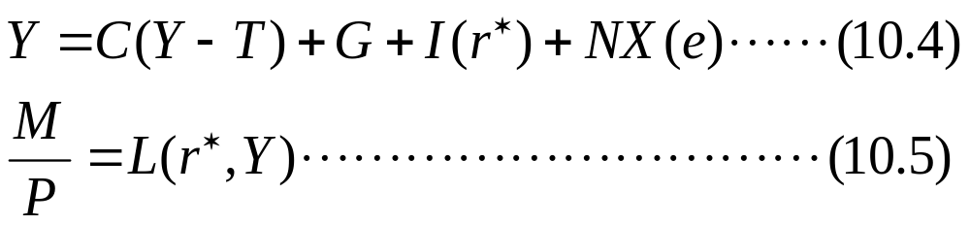
通过以上分析，我们发现，上面三个方程中仅有三个未知数：Y、r和e，而T、G、M、P和r*都是外生给定的。因此我们可以解出均衡的收入水平，实际利率和名义汇率。将方程(10.3)分别代入(10.1)和(10.2)，我们可以得到以下两式：
假设我们分析的是一个小国经济模型，则r*为常数。于是根据以上两式，我们可以作出小国开放经济中的IS曲线和LM曲线，如图10.1所示。

Slide 7
说明：（1）纵坐标是名义汇率而不是实际利率；（2）根据公式10.4，由收入和名义汇率之间的关系可推导出IS曲线，IS曲线向右下方倾斜。（3）根据公式10.5，使货币市场达到均衡的收入水平和名义汇率没有关系，因此LM曲线是一条垂线。（4）因此，均衡的名义汇率和收入水平由IS和LM两条曲线的交点决定。
e
LM
名义汇率提高，如1元=0.12美元，变为：1元=0.2美元，国内商品相对价格水平提高，出口减少，Y减少。在图中表现为：
e₁
e*
IS
净出口与e负相关，IS曲线向右下倾斜
0
Y₁
Y*
Y
图10.1 蒙代尔—弗莱明模型

Slide 8
IS曲线之所以向右下倾斜，是由于净出口和汇率负相关，对此，可以通过图10.2加以说明
(b) 支出曲线
Y=E
E
B
E₁
净出口 减少，支出曲线向下移动导致产出减少
E₂
A
净出口 NX 是名义汇率的减函数
e
) 45°
0
Y₂
Y₁
Y
A
e₂
e
B
A
e₁
e₂
所以，产品市场上，产出和名义汇率负相关，IS曲线向右下倾斜
B
I S
0
e₁
NX(e₂)
NX(e₁)
NX
(a) 净出口
0
Y₂
Y₁
Y
图10.2 IS 曲线的推导
(c) IS 曲线

Slide 9
第二节 浮动汇率制下的小国开放经济
（宏观经济政策的作用）
开放经济中的经济政策作用结果与汇率制度密切相关。汇率制度一般可分为浮动汇率制和固定汇率制两种。浮动汇率制度下，允许名义汇率按照市场上的供求状况自由波动，固定汇率制度下，名义汇率被固定在某个政府或中央银行选择的水平上。目前大多数西方国家采取的是浮动汇率制，对于一个采取浮动汇率制的小国开放经济而言，各种经济政策会产生什么效果呢？本节将分别考察财政政策、货币政策和贸易政策的不同效果。

Slide 10
一、财政政策
财政扩张：IS₁—IS₂；e₁—e₂；产出水平不变。实质是：汇率上升导致净出口下降的部分，正好被财政扩张的需求导致收入增加的部分所抵消。
假设政府为了刺激国内需求，采取了增加政府支出和减税的政策。如图10.3所示，扩张性的财政政策将导致IS曲线向外移动。结果会使得汇率上升，而产出并不增加。
我们发现，在采取浮动汇率制的小国开放经济中，旨在刺激需求的财政扩张并不能导致产出的增加和收入的上升。这一结论与第八章中对封闭经济所作的分析结果有所不同。在封闭经济中，扩张性的财政政策将会导致利率的上升和收入的增加。造成这一不同结果的原因在于：在小国开放经济下，由财政扩张政策所导致的储蓄减少并不会像在封闭经济中那样引起利率的上升，而是引起本国货币汇率的上升。汇率上升导致的本国净出口的下降，恰好抵消了财政扩张政策所创造的需求。
如果汇率上升而没有财政扩张
e
LM
E₃
e₂
E₁*
如果汇率不变
E₁
E₂
e₁
IS₂
IS₁
0
Y₂
Y*
Y₁
Y
图10.3 浮动汇率制度下的财政扩张

Slide 11
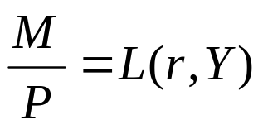
我们还可以从货币市场的均衡来理解财政政策在开放经济和封闭经济中的区别。货币市场的均衡由下式描述：
在封闭经济中，扩张性的财政政政策会使得实际利率r上升，由于实际货币余额并未发生变化，所以收入Y也必须上升，以使得货币需求保持不变，维持货币市场的均衡。而在小国开放经济中，实际利率由世界资本市场的均衡利率给定，是固定不变的常数，并不会随着财政的扩张而上升，因此，收入也必然保持不变，以使得货币市场维持在均衡状态。收入的不变是通过汇率上升所引起的净出口下降来实现的。
如果政府实行紧缩性的财政政策，则按照同样的道理，将导致汇率下降，净出口增加，而收入和产出保持不变。

Slide 12
二、货币政策
扩张性的货币政策意味着中央银行将增加货币供给。如图10.4所示，货币供给的增加将导致LM曲线右移，这将使名义汇率下降，收入增加。图10.4中LM曲线由LM₁右移至LM₂，均衡汇率水平由e₁降至e₂，而产出则由Y₁升为Y₂。
e
LM₁
LM₂
实质：
（1）货币供给增加→本国利率下降→资本外流（阻止利率下降）
（2）外汇市场上本币供给增加，本币贬值，出口增加。
e₂
E₁
e₁
E₂
I S
0
Y
Y₁
Y₂
图10.4 浮动汇率制度下的货币扩张

Slide 13
虽然这一结论与我们在分析封闭经济时得到的结论是一致的，但是两者的传导机制不同。
在封闭经济中，货币供给的扩张增加了可贷资金的供给，从而导致实际利率的下降；实际利率的下降又刺激了对投资的需求增加，从而导致产出增加。Y=C+I(r)+G
在小国开放经济中，利率由世界资本市场均衡利率r*给定，不受本国货币供给的影响。当货币供给的增加使得本国利率面临下降的压力时，本国投资者将向国外资金市场供给资金，这种向国外的资金流动会阻止本国利率下降。同时，对外资金流动会增加外汇市场上对本币的供给和对外币的需求，将使得名义汇率下降，本国货币贬值。本币的贬值将使进口商品价格相对上升，而出口商品价格相对下降，于是本国的净出口将增加，从而导致产出的增加。Y=C+I(r*)+G+NX
运用相同的逻辑，我们可以推出，紧缩性的货币政策将导致名义汇率上升，净出口下降，以及产出的减少。

Slide 14
三、贸易政策
假如政府通过关税或进口配额等政策限制进口，那么本国的汇率和产出水平会发生什么变化?
很明显，限制进口会使得在任一汇率水平下，净出口较以前增加。这意味着净出口曲线将向右移动，如图10.5(a)所示。净出口曲线的右移使得IS曲线也同时右移，如图10.5(b)所示。从图中可以看出，贸易政策的最终结果将导致汇率的上升，而产出并不会变化。
限制进口，限制了对外币的需求，本币升值，净出口下降,这抑制了限制进口的作用。
e
e
LM
e₂
E₂
NX₂
E₁
IS₂
e₁
NX₁
IS₁
0
Y
0
Y*
Y
(a)
(b)
图10.5 浮动汇率制度下的贸易保护

Slide 15
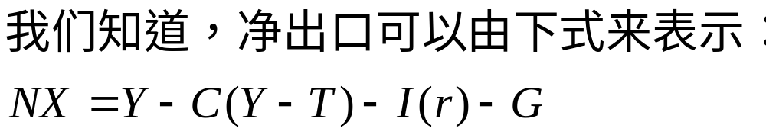
一般而言，实行限制进口的贸易政策的目的在于增加净出口，那么，在浮动汇率制度下这一目的能否实现呢?
分析如下：
（1）财政政策没有变化，则T、G不变；
（2）由于是开放经济，利率决定于世界市场利率r*，则本国实际利率r也不会变化，所以投资不变。
（3）C和限制进口无关，只与Y和T相关，所以C也不变。
（4）则最终结果是：Y不会改变；NX不会改变。
但是，NX不变的决定因素在于：限制进口→限制了对外币的需求→本币汇率上升（升值） →净出口下降→抵消了限制进口的作用

Slide 16
第三节 固定汇率制下的小国开放经济
（宏观经济政策的作用）
固定汇率一度曾为世界上大多数国家所采用。西方国家在第二次世界大战后建立的布雷顿森林体系就是一种固定汇率制度。在该体系下，各主要西方国家的货币均与美元挂钩，按照某个固定的汇率同美元兑换，而美元则按照33.5美元对1盎司黄金的固定比例同黄金挂钩。该体系一直持续到20世纪70年代初。泰国、印度尼西亚、韩国等国过去实行的也是固定汇率制，后来在1997年席卷东南亚的金融风暴中被迫放弃了固定汇率制。目前我国，包括香港特别行政区，实行的仍然是固定汇率制。

Slide 17
在固定汇率制度下，为了将汇率维持在既定的水平上，中央银行必须随时准备在外汇市场上买入或卖出本币。如果本币面临升值的压力，中央银行就必须抛售本币，购入外币；如果本币面临着贬值的压力，中央银行就必须购入本币，抛售外币。固定汇率制要求中央银行的货币政策以维持既定汇率为目标。因此，在固定汇率制下，中央银行的货币供给必须完全服从于稳定汇率的目标。为此，中央银行必须拥有足够的外汇储备。
固定汇率是就名义汇率而言的。固定汇率制下中央银行在外汇市场上只能影响名义汇率。实际汇率是否固定，则要取决于价格水平是否发生了变化。在短期内，价格水平保持不变，则实际汇率是固定的。而在长期内，价格水平将会发生波动，虽然名义汇率是固定的，但实际汇率仍将随着价格的波动而相应变动。

Slide 18
一、财政政策
首先，来考察固定汇率下的财政政策。当政府实行扩张性的财政政策时，政府支出的增加或税收的减少都会引起总需求的扩张，体现在图10.6中就是IS曲线的向外平移。IS曲线的外移将会使名义汇率面临上升的压力，于是中央银行将会在外汇市场上抛出本币，购入外币。中央银行稳定汇率的行动将使货币供给增加，体现在图l0.6中就是LM曲线向右移动，直到使得均衡的汇率水平稳定在所固定的水平上。因此，在固定汇率制度下，扩张性的财政政策将使小国开放经济的产出增加。这同浮动汇率下所导致的汇率上升，产出不变的结果是完全不同的。
e
LM₁
LM₂
②
E₁
E₂
固定
汇率
IS₂
①
IS₁
③
0
Y
Y₁
Y₂
图10.6 固定汇率制度下的财政扩张

Slide 19
紧缩性的财政政策则会得到相反的结果。财政紧缩将使IS曲线左移，汇率将面临下降的压力。这时为了维持固定汇率，中央银行将在外汇市场上抛售外币，买入本币，于是LM曲线会自动向左移动，直到汇率稳定在所固定的水平上。因此，紧缩性财政政策将导致产出减少。
由于在固定汇率下中央银行的货币供给将完全服从于稳定汇率的目标，因此财政政策所引起的本币升值或贬值的压力将使得货币供给自动发生相应变化，财政扩张将使货币自动扩张，财政紧缩将使货币自动紧缩。

Slide 20
二、货币政策
在固定汇率制度下无法行使旨在调控总需求的货币政策。假设中央银行想实行紧缩性的货币政策以控制通货膨胀，那么中央银行将利用公开市场操作这一政策工具，在政府债券市场上抛出债券，回收货币。然而这一紧缩货币的行为将会使LM曲线向左移动，使名义汇率面临上升的压力。为了维持固定汇率制度，中央银行不得不在外汇市场上抛售本币，购入外币。于是中央银行在债券市场上回收的货币又通过外汇市场释放出去，而且二者在数量上必须相等。结果是LM曲线又回到原先的地方，经济中的货币数量不变。因此，旨在调控总需求的货币政策在固定汇率制度下是失效的，如图10.7所示。
e
LM
固定
汇率
E₁
IS₁
0
Y
Y*
图10.7 固定汇率
制度下的财政扩张

Slide 21
由此可见，当中央银行承诺将名义汇率固定在某个水平上时，它必须放弃调控货币供给的目标。如果中央银行感到确有必要调控货币供给，那么它只能容忍名义汇率发生变动。因此，实行固定汇率制的国家往往为了调控货币供给，不得不宣布调整既定的名义汇率。如果该国想增加货币供给，它必须将名义汇率下调到某个新的水平，使本币贬值。反之，如果该国想减少货币供给，可以将名义汇率上调到一个新的水平，使本币升值。因此，对采取固定汇率制度的国家来说，可行的货币政策是调整固定汇率的水平。

Slide 22
三、贸易政策
与浮动汇率相比，在固定汇率制度下贸易政策可以充分发挥作用。考虑政府通过关税和进口配额限制进口，这将使任一汇率水平下的净出口都较以前有所增加，于是净出口曲线NX(e)将向右平移。净出口曲线的右移意味着IS曲线也向右移动，如图10.8所示。IS曲线的右移使名义汇率面临上升的压力，为了将名义汇率稳定在既定水平上，中央银行必须相应地在外汇市场上放出本币，这导致了LM曲线也随之右移，直到均衡汇率稳定在固定水平。这时产出水平较以前有所增加，增加的这部分来自净出口的增加。
与浮动汇率不同，在固定汇率制度下，限制进口的贸易政策能够使得净出口增加。前面我们说过，在浮动汇率下，限制进口将导致汇率上升，汇率上升所导致的净出口下降抵消了限制进口所导致的净出口上升。而在固定汇率下，限制进口的同时并不会导致汇率上升，因此净出口将增加。
e
LM₁
LM₂
e
③
E₁
E₂
固定
汇率
①
NX₁(e)
IS₂
②
④
IS₁
NX₂(e)
0
0
Y
NX
Y₁
Y₂
图10.8 固定汇率制度下的贸易保护

Slide 23
到此为止，我们可以将蒙代尔——弗莱明模型中各种经济政策时效果作一总结。我们将各种政策及其在小国开放经济中的效果制成表10.1。
表10.1 蒙代尔——弗莱明模型的政策总结
政 策 | 浮 动 汇 率 |  |  | 固 定 汇 率
 | Y | e | NX | Y | e | NX
扩张性财政政策 紧缩性财政政策 扩张性货币政策 紧缩性货币政策 限 制 进 口 政策 | 0 0 ↑ ↓ 0 | ↑ ↓ ↓ ↑ ↑ | ↓ ↑ ↑ ↓ 0 | ↑ ↓ 0 0 ↑ | 0 0 0 0 0 | 0 0 0 0 ↑
从表10.1中可以看出，在不同的汇率制度下，各种经济政策的效果完全不同。在浮动汇率下，只有货币政策能够影响产出，而在固定汇率下，货币政策完全失效。在浮动汇率下，财政政策无法影响产出，却能影响净出口；而在固定汇率制下，财政政策无法影响净出口，却会影响产出，限制进口的贸易政策在浮动汇率下只能造成汇率的上升，却能在固定汇率下增加产出和净出口。

Slide 24
第四节 利率差异与价格变动(了解)
一、国际间的利率差异
在对小国开放经济所作的分析中，都假定了本国的利率等于世界市场的均衡利率。我们作出这一假定的理由是：当世界市场上的利率高于本国利率时，本国资金所有者会将资金投向世界市场以获得较高的资金回报；同理，当本国利率高于世界市场上的利率，外国资金所有者会将资金投向本国，于是资本的流入或流出会抹平本国和世界市场上的利率差。
然而在现实中，国际间的利率存在着差异。造成国际间利率差的原因有两个：
第一，投资于各国的风险不同。由于各国的政治经济文化环境不尽相同，投资者对不同国家所掌握的信息也不同，因此各国间的投资风险也不一样。例如，对一个中国的资金所有者而言，他对中国的投资环境比较了解，而对外国的投资环境相对不了解，因此他更愿意将资金贷给中国市场。如果让他到国际市场上贷出资金，他会要求一个相对较高的收益率。
第二，各国货币名义汇率变动的预期不同也会导致国际间利率差异。从上一节中我们知道，即使是在短期，实行固定汇率制的国家的名义汇率水平也会受到各种经济政策的影响，因此各国货币之间的汇率实际上处于不断的变动之中。如果投资者预期人民币对美元的汇率将会上升，则投资者在美元资金市场上会要求一个更高的利率，而在人民币资金市场上则要求一个较低的利率。由于投资于各种货币资金市场所要求的期望收益率应该是相同的．因此对于那些预期汇率风险高的货币所要求的收益率就应该高一些，通俗的说法就是“高风险，高收益”。

Slide 25
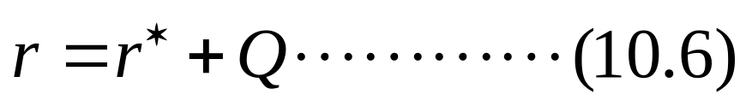
为了使模型更符合现实情况，我们将在蒙代尔——弗莱明模型中考虑国际间的利率差异的因素。根据上面所分析的结果，可以将国际间的利率差用下式表达：
其中，r是本国利率，r*是世界资金市场利率，Q是风险贴水。Q的值取决于世界市场上的投资风险和汇率风险。我们将其视为外生变量。如果世界市场上的风险较大，则Q为负，本国利率小于世界市场上的利率；如果本国市场上的风险较大，则Q为正，本国市场上的利率大于世界市场利率。可以看出，Q与本国市场风险的变化方向一致，因此，可以被看作是代表本国市场风险的一个量。

Slide 26
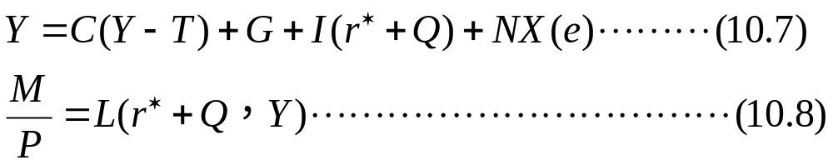
我们将式(10.6)代入蒙代尔——弗莱明模型中描述商品市场均衡和货币市场均衡的方程，可以得到以下两个方程：
其中，(10.7)式代表了IS曲线，(10.8)式代表了LM曲线。给定该国的风险水平、财政政策、货币政策和贸易政策，可以计算出使商品市场和货币市场同时达到均衡时的产出水平和名义汇率。

Slide 27
如果其他外生变量不变，一国的风险增加，对产出和名义汇率有什么影响呢？由于风险增加，本国利率将上升。利率的上升将使投资下降，于是使商品市场均衡的产出Y将下降，这表现为图10.9中IS曲线的左移。利率上升同时又会使得维持货币市场均衡的产出水平上升，这意味着LM曲线的右移，如图10.9所示，本国风险的增加，将会导致产出的增加和名义汇率的下降。图10.9中产出由Y₁增至Y₂，而名义汇率由e₁降为e₂。名义汇率下降会使本国净出口增加。
e
LM₁
LM₂
结沦：汇率预期具有自证的特点。如果人们预期某种货币将贬值，则该货币的汇率风险将增加，该国的风险贴水将上升，于是该国货币确实将贬值。因此，人们对一种货币的贬值的预期会导致这种货币贬值的事实。
e₁
E₁
IS₁
e₂
E₂
IS₂
0
Y₁
Y₂
Y
图10.9 风险增加

Slide 28
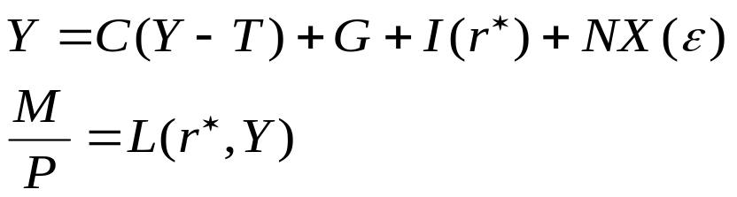
二、价格变动的蒙代尔 —弗莱明模型
1.分析在蒙代尔——弗莱明模型中价格变动的结果（实际利率由国际市场给定）
同样是小国开放经济，货币政策和财政政策在短期和长期的效果是不同的。那么如何理解这种不同呢?蒙代尔——弗莱明模型同在第六章中所介绍的长期模型有什么关系呢？为了进一步理解长期和短期模型的区别与联系，我们尝试在蒙代尔——弗莱明模型中允许价格变化，并考察价格变化的结果将怎样。 ε =e(P/P*)
当价格可以变化的时候，实际汇率就不再是名义汇率的一个固定比例了，因此，描述商品市场均衡的方程中净出口应写成是实际汇率ε的函数，而不再是名义汇率e的函数。于是蒙代尔——弗莱明模型变为：
第一个方程描述了商品市场的均衡，可用IS曲线表示；第二个方程描述了货币市场的均衡，可用LM曲线表示。如图10.10中(a)所示。

Slide 29
当价格下降时，实际货币余额将增加，而利率由世界市场给定，因此使货币市场均衡的产出水平必须增加，这意味着LM曲线右移。IS曲线并不会因为价格下降而发生移动。因此，价格的下降将导致产出的增加和实际汇率的下降。将价格与产出的关系作到一张坐标图中，我们就得到了一条向右下倾斜的总需求曲线。图10.10中的总需求曲线反映了价格和产出负相关关系，当价格由P₁降为P₂时，相应的产出由Y₁升至Y₂，这条从蒙代尔——弗莱明模型中得出的开放经济下的总需求曲线与封闭经济下的总需求曲线非常相似。与封闭经济一样，财政支出增加和货币供给增加等需求扩张政策将使这条总需求曲线向右移动；相反财政紧缩和减少货币供给等政策将使总需求曲线向左移动。
ε
LM₁
LM₂
ε₁
图 a
ε₂
IS
0
Y
Y₁
Y₂
P
图 b
P₁
P₂
AD
0
Y₁
Y₂
Y
图10.10 总需求曲线

Slide 30

2.运用蒙代尔——弗莱明模型中分析长期均衡：如何由短期过渡到长期
通过总需求曲线，我们可以将蒙代尔—弗莱明模型与第六章所介绍的开放经济的长期模型结合起来。如图10.11所示，图中K是短期均衡点，C是长期均衡点。长期中经济中的产出由要素数量和生产函数所反映的技术关系所决定，换句话说，长期产出等于要素充分就业时的产出或潜在产出，是一个常数，因此长期的总供给曲线LAS就是产出等于潜在产出时的一条垂线，长期均衡点就是这条垂线和总需求曲线的交点C。为了分析方便，我们假定短期中价格是固定的，所以短期的总供给曲线是一条水平线，短期均衡点就是这条水平线SAS_{l}和总需求曲线AD的交点 K。
短期均衡点K在长期均衡点C左边，说明这时产出没有达到经济的潜在水平，存在着劳动力的失业以及资本品的闲置，也就是我们在第七章中所指的失业均衡。需求不足使得价格水平难以在长期中保持不变，于是价格开始下降，LM曲线右移，实际汇率下降，净出口增加，产出增加。短期均衡点将沿着总需求曲线向右下方移动，直到达到长期均衡点为止。
P
LAS
K
P₁
SAS₁
P₂
SAS₂
C
AD
0
Y
图10.11 小国开放经济的短期和长期均衡

Slide 31
3.宏观政策在长期与短期的不同含义
表10.1所列的各种政策在短期内的结果是针对短期均衡而言，即图10.11中的 K点而言。而表6.1所列的政策结果是针对长期均衡点，即图中的 C点而言的。浮动汇率制下的货币政策和固定汇率制下的财政政策都能扩张总需求，使总需求曲线右移。由于短期内价格固定，总需求曲线右移可以使短期均衡点向右移动，产出或收入增加。而长期内价格可变，总需求曲线右移只会使长期均衡点垂直上移，价格上升而产出不变。扩张性财政政策会导致长期均衡的实际汇率上升，于是从长期来看，净出口会下降。而货币政策除了会导致价格变化外，不能改变任何实际变量，这与长期理论中所假设的货币中性是相符合的。作为政策制订者，应该理解经济政策对经济的短期均衡和长期均衡的不同含义 。

Slide 32
第五节 大国开放经济的短期模型
蒙代尔—弗莱明模型集中考察小国开放经济在短期的均衡。与第六章类似，我们可以将小国开放经济模型椎广到大国开放经济条件下。所谓大国开放经济，是指该国在国际资金市场上借贷规模足够大，以至于会对世界市场的均衡利率造成影响。如果大国的对外净投资较大，则该国在世界市场上将供给较多资金，这会导致世界市场上利率下降，如果该国对外净投资较小，则世界市场上资金供给较少，利率将上升。因此大国开放经济与小国开放经济的关键区别在于：小国开放经济中的利率是一个外生变量，可作为给定的常数来处理；而大国开放经济中利率成了内生变量，与该国的对外净投资数量负相关。

Slide 33
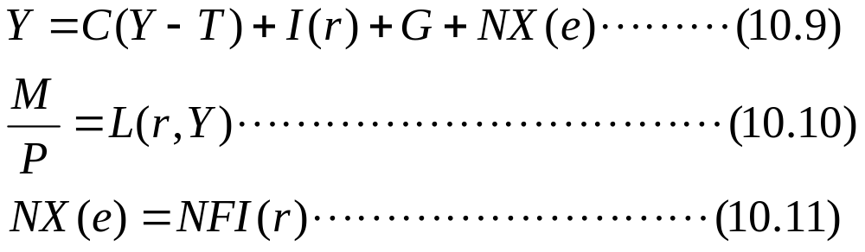
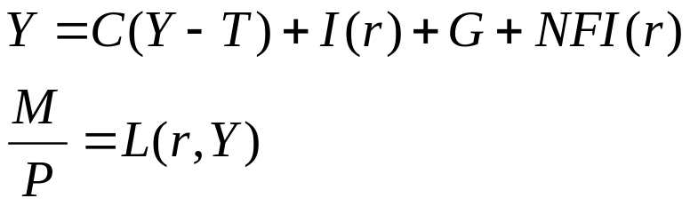
在大国开放经济中，利率成了内生变量，蒙代尔—弗莱明模型只有商品市场均衡方程和货币市场均衡方程两个式子，因此还需要一个方程以同时决定产出、汇率和利率三个未知数。从国民收入账户体系中我们知道，对外净投资NFI应等于净出口，于是我们有了三个方程式：
前两个式子分别描述了全部产品市场和货币市场的均衡。如同在第六章中所述，第三个式子描述了进出口产品市场的均衡。
将(10.11)代人(10.9)式中，得到以下方程：
在这两个方程中只有产出Y和利率r两个未知数，因此可以求解。其实，这两个方程正是IS曲线和LM曲线的方程。如图10.12所示。

Slide 34
图10.12(a)中IS和LM曲线的交点决定了均衡利率r₁和产出Y₁。在利率已定的情况下，对外净投资也相应确定，如图10.12(b)所示。最后，对外净投资NFI₁和净出口决定了均衡的汇率水平e。由于我们考察的是短期中价格不变的情形，因此名义汇率和实际汇率成正比。
r
r
NFI(r)
IS
LM
b
r₁
r₁
0
0
Y
NFI₁
NFI
Y₁
e
a
NFI₁
e₁
图10.12 大国开放经济的
短期均衡模型短期
NX(e)
c
0
NX
运用这个大国开放经济的短期均衡模型，我们可以分析财政政策和货币政策对该经济的短期均衡状态的影响。

Slide 35
1.财政政策
IS₂
r
r
NFI(r)
IS₁
LM
a
b
r₂
r₂
r₁
r₁
0
0
NFI
Y₁
Y₂
Y
NFI₂
NFI₁
e
c
财政扩张→IS曲线右移→实际利率上升→对外净投资下降→对外币的需求减少→本币汇率上升→净出口减少
实质：财政扩张不仅挤出了国内私人投资，也会挤出对外净投资。
NFI₂
NFI₁
e₂
e₁
NX(e)
0
NX
NX₂
NX₁
图10.13 大国开放经济中的财政扩张

Slide 36
2.货币政策
LM₁
b
r
a
r
NFI(r)
LM₂
r₁
r₁
r₂
r₂
IS
0
0
NFI
Y₁
Y₂
Y
NFI₁
NFI₂
货币扩张→LM曲线右移→均衡利率下降→对外净投资增加→这意味着外汇市场上对外币需求增加→本币汇率下降→净出口增加
这反映在图（a）就是Y₁ →Y₂；反映在图（c）中就是NX₁ →NX₂
e
c
NFI₁
NFI₂
e₁
e₂
NX(e)
0
NX
NX₁
NX₂
图10.14 大国开放经济中的货币扩张

Slide 37
将本节所介绍的大国开放经济模型中的政策效应与封闭经济和小国开放经济相比较，我们会发现前者的政策效应介于后二者之间。
（1）财政政策在封闭经济中可导致产出增加，在采取浮动汇率制的小国开放经济中不会导致产出增加：而在大国开放经济中，财政扩张能够导致产出增加，但是挤出效应比封闭经济中要大。
（2）货币扩张在封闭经济中导致利率下降，投资上升；在采取浮动汇率制的小国开放经济中不会导致利率下降和投资上升，只会导致汇率下降，净出口增加；而在大国开放经济中，货币扩张会导致利率下降，投资增加，但却不像在封闭经济中那样明显。同时，货币扩张也会导致汇率下降，净出口的增加，但不像在浮动汇率的小国开放经济中那样明显，对大国开放经济来说，汇率的下降抵消了一部分利率的下降。

Slide 38
思考题：
浮动汇率之下小国开放经济的财政政策、货币政策和贸易保护
简述凯恩斯货币政策的内容和使用，并分析在开放经济条件下,采取浮动汇率制的小国采取扩张性货币政策的作用机制及效果。
小国开放经济下宏观政策对实际汇率的影响。
小国开放经济下宏观政策对贸易余额的影响。
固定汇率之下小国开放经济的财政政策、货币政策和贸易保护
大国开放经济的财政政策、货币政策
课后第五题

